Slide 1
Нушићева аутобиографија као аналитичка философија живота
Припремале: Илић Марија Професор: мр Сања Ђурић
Видовић Зорана
Нарић Анђела
Видовић Невена
Павловић Ана
Разред: $I_{3}$

Slide 2
Садржај:
О писцу,
Одрастање,
Школовање,
Љубав,
Живот до женидбе.
„Мој хумор изазивајући смех на уснама ублажава суровост живота“

Slide 3
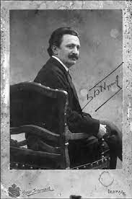
О писцу:
Бранислав Нушић (Алкибијад Нуша) рођен је 1864. године, у Београду,
Један је од највећих комедиографа српске књижевности,
Припадао је епохи реализма, као и модерне,
Писао је: комедије, романе, мемоаре, драмске текстове некомичног карактера, путописе, приповијетке....

Slide 4
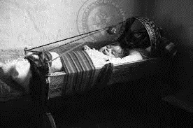
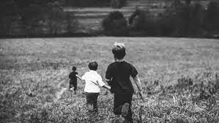
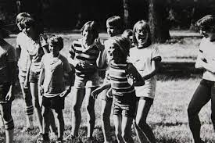
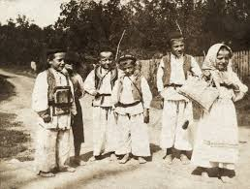
Одрастање:
Заблуда средњег рода,
Жудња за панталонама,
Значај и сигурност панталона,
Дјетињство пуно несташлука,
Одређивање будућности, суђаје.

Slide 5
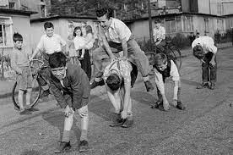
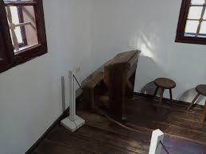
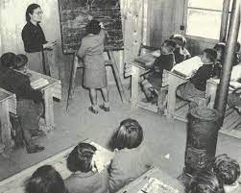
Школовање:
* I дио
Срећа породице због поласка у школу,
Магарећа клупа,
Поређење брака и школе,
Слова и бројеви,
„Незнабожачка вера“,
Тачке и запете,
„Испеци па реци“,
„Познај самога себе“,

Slide 6
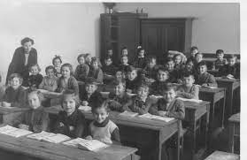
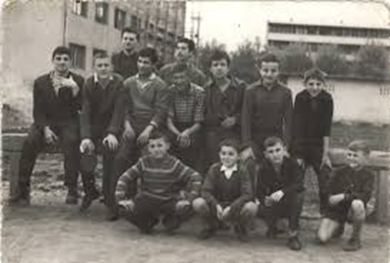
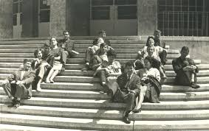
Школовање:
* II дио
Необични часови географије,
Јестаственица, писац као најмањи у разреду добио надимак „Миш,“
„ Олендорфова метода за учење француског језика“,
Трагична борба са хипотенузом, непознатим и уображеним количинама,
Муке са природним наукама,
Мртви језици, језици без сврхе.

Slide 7
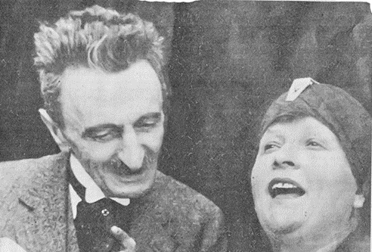
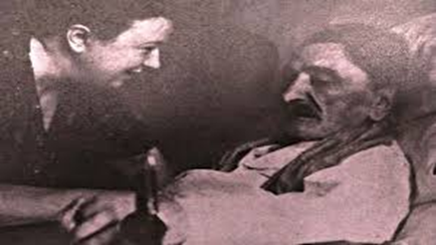
ЉУБАВ
*Прва и друга љубав
Спознаја љубави,
Прва љубав,
Перса и тровање,
Двије пјесме и дијета од пјесама,
Пјесма о наставници Аници и бијег од батина,
Излазак пред Наставничко вијеће и казна,
Друга пјесма, након 7 год. и излазак пред суд,
Двије године робије,
Друга љубав, Марица,
Састанак код гробља,
Изостанак са састанка због ненаучене лекције.

Slide 8
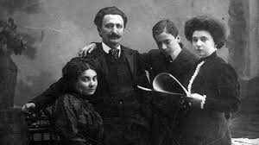
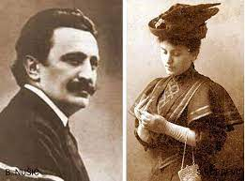
ЉУБАВ
*Од треће до посљедње љубави
Служавка Фани и њен отказ,
Четврта љубав,
Љубавна писма,
Пето заљубљење у госпођу старију 20 година,
Тајна љубав и страх од мужа,
Шеста љубав и први пољубац, веома значајна,
Седма љубав, заборављена љубав,
Осма љубав, заклела се на вјерност,
Девета љубав,
Десета љубав, супруга пишчевог пријатеља,
Бракоразводна парница и батине, сјећање на десету љубав,
Дванаеста љубав, без изјаве љубави и додира.

Slide 9
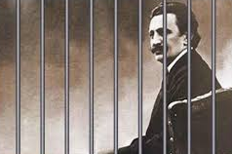
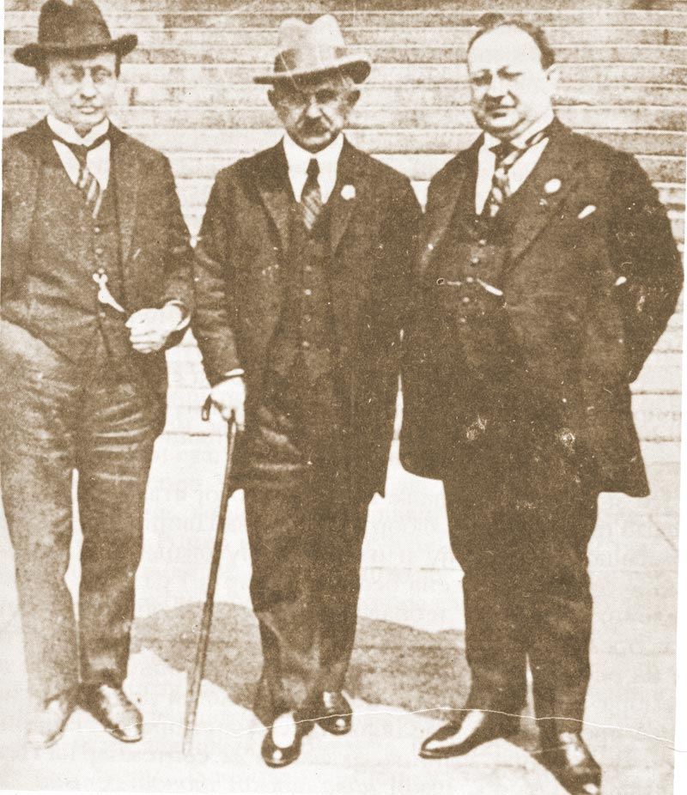
ЖИВОТ
Крај универзитета,
Потрага за послом,
Одбијање државе,
Затвор,
Разговор са вашарским кесарошом,
Значај војске,
Акт, који га је прогањао годинама,
Његова жена, 13. љубав,
Брак.

Slide 10
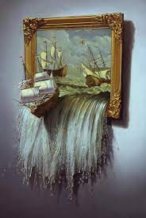
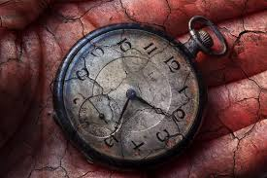
ХВАЛА НА ПАЖЊИ!

